Slide 1


Chào mừng các em đến với
tiết Tiếng Việt!

Slide 2

Bài
16
KHI TRANG SÁCH MỞ RA
TIẾT 1, 2 . TẬP ĐỌC

Slide 3
Yêu cầu cần đạt:
- Đọc đúng các từ: khoảng trời, xích lại, cánh buồm, chân trời. Giọng đọc toàn bài chậm rãi, nhẹ nhàng.
- Hiểu nghĩa từ: cỏ dại, thứ đến, dạt dào.
- Biết chia sẻ về những trải nghiệm, suy nghĩ, cảm xúc có liên quan đến bài thơ.
- Luyện tập theo văn bản đọc.

Slide 4

TIẾT 1

Slide 5

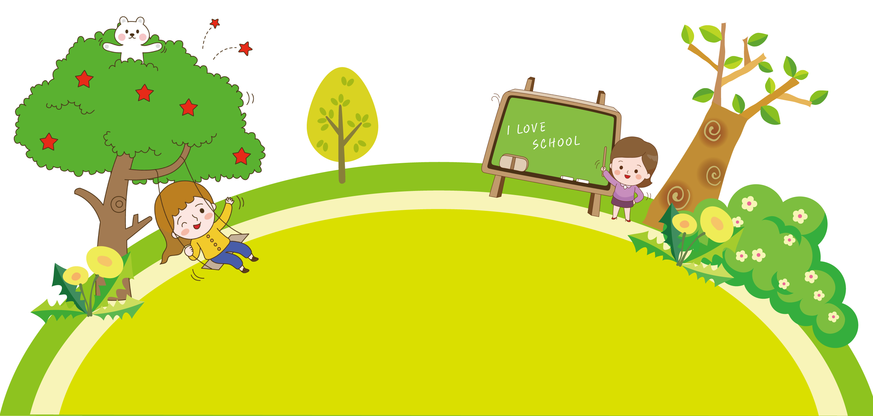
KẾT NỐI

Slide 6

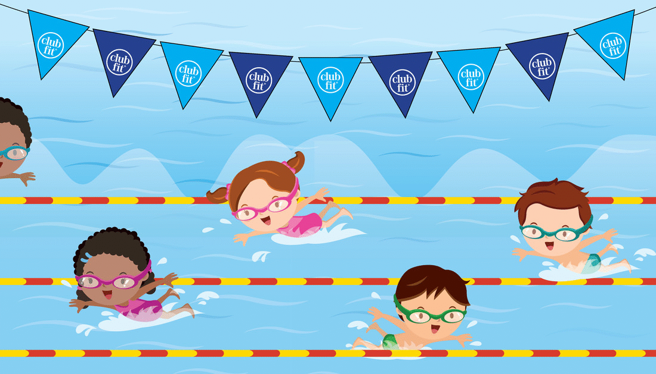
CUỘC THI BƠI LỘI
Notes:
Bài giảng thiết kế bởi: Hương Thảo - tranthao121006@gmail.com

Slide 7




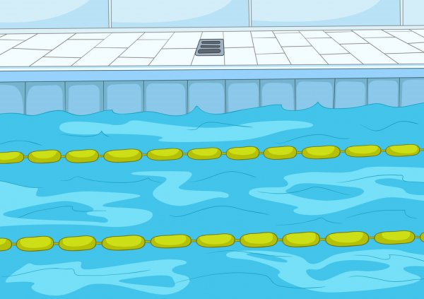


1
2
3
4
ĐỘI A
ĐỘI B

Slide 8
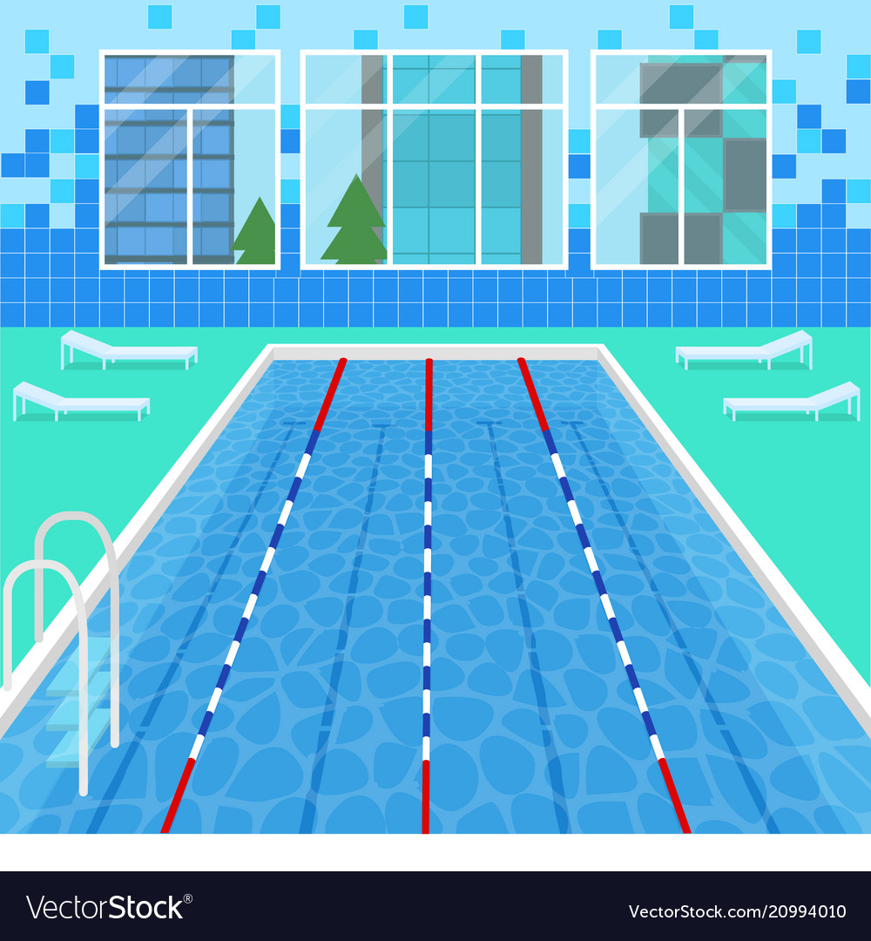
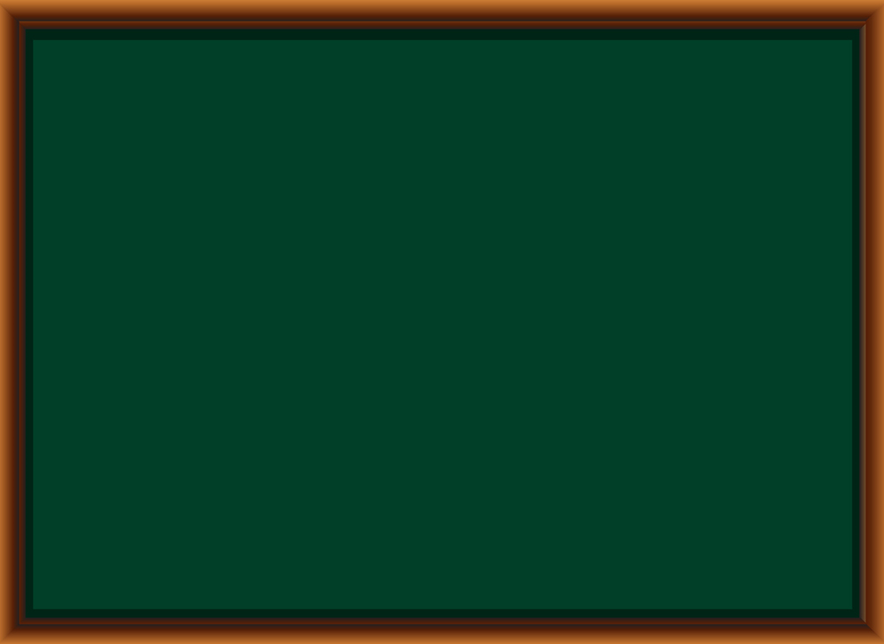

Bài trước em đã học bài gì?
Cuốn sách của em
Trở về

Slide 9

Tên sách là hàng chữ lớn ở khoảng giữa....
Bìa sách
Trở về

Slide 10
Người viết sách được gọi là:
Tác giả
Trở về

Slide 11
Nơi cuốn sách ra đời gọi là......
Nhà xuất bản
TrởSlide 7 về

Slide 12
TRẢI NGHIỆM

Slide 13
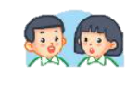



Nói tên những cuốn sách em đã đọc. Giới thiệu về một cuốn sách em thích nhất.

Slide 14

KHI TRANG SÁCH MỞ RA
Khi trang sách mở ra
Khoảng trời xa xích lại
Bắt đầu là cỏ dại
Thứ đến là cánh chim
Sau nữa là trẻ con
Cuối cùng là người lớn.
Trong trang sách có biển
Em thấy những cánh buồm
Trong trang sách có rừng
Với bao nhiêu là gió.
Trang sách còn có lửa
Mà giấy chẳng cháy đâu
Trang sách có ao sâu
Mà giấy không hề ướt.
Trang sách không nói được
Sao em nghe điều gì
Dạt dào như sóng võ
Một chân trời đang đi.
(Nguyễn Nhật Ánh)

Slide 15

LUYỆN ĐỌC
trang sách
xích lại
khoảng trời
dạt dào
chân trời

Slide 16
KHI TRANG SÁCH MỞ RA
Khi trang sách mở ra
Khoảng trời xa xích lại
Bắt đầu là cỏ dại
Thứ đến là cánh chim
Sau nữa là trẻ con
Cuối cùng là người lớn.
Trong trang sách có biển
Em thấy những cánh buồm
Trong trang sách có rừng
Với bao nhiêu là gió.
Trang sách còn có lửa
Mà giấy chẳng cháy đâu
Trang sách có ao sâu
Mà giấy không hề ướt.
Trang sách không nói được
Sao em nghe điều gì
Dạt dào như sóng võ
Một chân trời đang đi.
(Nguyễn Nhật Ánh)

Slide 17
KHI TRANG SÁCH MỞ RA
Khi trang sách mở ra
Khoảng trời xa xích lại
Bắt đầu là cỏ dại
Thứ đến là cánh chim
Sau nữa là trẻ con
Cuối cùng là người lớn.
Trong trang sách có biển
Em thấy những cánh buồm
Trong trang sách có rừng
Với bao nhiêu là gió.
1
Trang sách còn có lửa
Mà giấy chẳng cháy đâu
Trang sách có ao sâu
Mà giấy không hề ướt.
Trang sách không nói được
Sao em nghe điều gì
Dạt dào như sóng võ
Một chân trời đang đi.
(Nguyễn Nhật Ánh)
3
2
4
Bài thơ có mấy khổ thơ?

Slide 18

Ngắt nhịp thơ
Khi trang sách mở ra
Khoảng trời xa xích lại
Bắt đầu là cỏ dại
Thứ đến là cánh chim
Sau nữa là trẻ con
Cuối cùng là người lớn.

Slide 19
KHI TRANG SÁCH MỞ RA
Khi trang sách mở ra
Khoảng trời xa xích lại
Bắt đầu là cỏ dại
Thứ đến là cánh chim
Sau nữa là trẻ con
Cuối cùng là người lớn.
Trong trang sách có biển
Em thấy những cánh buồm
Trong trang sách có rừng
Với bao nhiêu là gió.
1
Trang sách còn có lửa
Mà giấy chẳng cháy đâu
Trang sách có ao sâu
Mà giấy không hề ướt.
Trang sách không nói được
Sao em nghe điều gì
Dạt dào như sóng võ
Một chân trời đang đi.
(Nguyễn Nhật Ánh)
3
2
4

Slide 20

Giải nghĩa từ
Cỏ dại: cỏ mọc tự nhiên
Thứ đến: sau đó.
Dạt dào: dâng lên nhiều, tràn đầy.

Slide 21
KHI TRANG SÁCH MỞ RA
Khi trang sách mở ra
Khoảng trời xa xích lại
Bắt đầu là cỏ dại
Thứ đến là cánh chim
Sau nữa là trẻ con
Cuối cùng là người lớn.
Trong trang sách có biển
Em thấy những cánh buồm
Trong trang sách có rừng
Với bao nhiêu là gió.
1
Trang sách còn có lửa
Mà giấy chẳng cháy đâu
Trang sách có ao sâu
Mà giấy không hề ướt.
Trang sách không nói được
Sao em nghe điều gì
Dạt dào như sóng võ
Một chân trời đang đi.
(Nguyễn Nhật Ánh)
3
2
4

Slide 22
KHI TRANG SÁCH MỞ RA
Khi trang sách mở ra
Khoảng trời xa xích lại
Bắt đầu là cỏ dại
Thứ đến là cánh chim
Sau nữa là trẻ con
Cuối cùng là người lớn.
Trong trang sách có biển
Em thấy những cánh buồm
Trong trang sách có rừng
Với bao nhiêu là gió.
Trang sách còn có lửa
Mà giấy chẳng cháy đâu
Trang sách có ao sâu
Mà giấy không hề ướt.
Trang sách không nói được
Sao em nghe điều gì
Dạt dào như sóng võ
Một chân trời đang đi.
(Nguyễn Nhật Ánh)

Slide 23
TIẾT 2

Slide 24
KHI TRANG SÁCH MỞ RA
Khi trang sách mở ra
Khoảng trời xa xích lại
Bắt đầu là cỏ dại
Thứ đến là cánh chim
Sau nữa là trẻ con
Cuối cùng là người lớn.
Trong trang sách có biển
Em thấy những cánh buồm
Trong trang sách có rừng
Với bao nhiêu là gió.
Trang sách còn có lửa
Mà giấy chẳng cháy đâu
Trang sách có ao sâu
Mà giấy không hề ướt.
Trang sách không nói được
Sao em nghe điều gì
Dạt dào như sóng võ
Một chân trời đang đi.
(Nguyễn Nhật Ánh)

Slide 25
1. Sắp xếp các sự vật sau theo thứ tự được nhắc đến trong khổ thơ đầu.
a. cánh chim b. cỏ dại c. người lớn d. trẻ con
Khi trang sách mở ra
Khoảng trời xa xích lại
Bắt đầu là cỏ dại
Thứ đến là cánh chim
Sau nữa là trẻ con
Cuối cùng là người lớn.
b. Cỏ dại
a. Cánh chim
d. Trẻ con
c. Người lớn

Slide 26

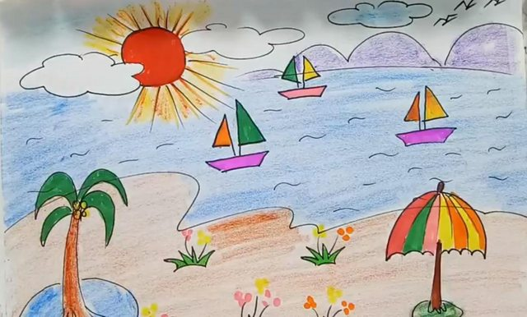

2. Ở khổ thơ thứ hai và thứ ba, bạn nhỏ thấy những gì trong trang sách?
Khổ 2
Trong trang sách có biển
Em thấy những cánh buồm
Trong trang sách có rừng
Với bao nhiêu là gió.
Khổ thơ thứ 2 bạn nhỏ thấy trong trang sách có biển,
có những cánh buồm, có rừng cây lộng gió.

Slide 27
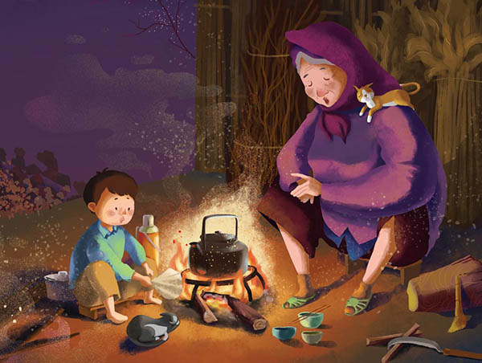
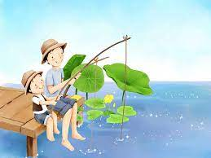

2. Ở khổ thơ thứ hai và thứ ba, bạn nhỏ thấy những gì trong trang sách?
Khổ 3
Trang sách còn có lửa
Mà giấy chẳng cháy đâu
Trang sách có ao sâu
Mà giấy không hề ướt.
Khổ thơ thứ 3 bạn nhỏ thấy trong trang sách có lửa,
có ao sâu.

Slide 28
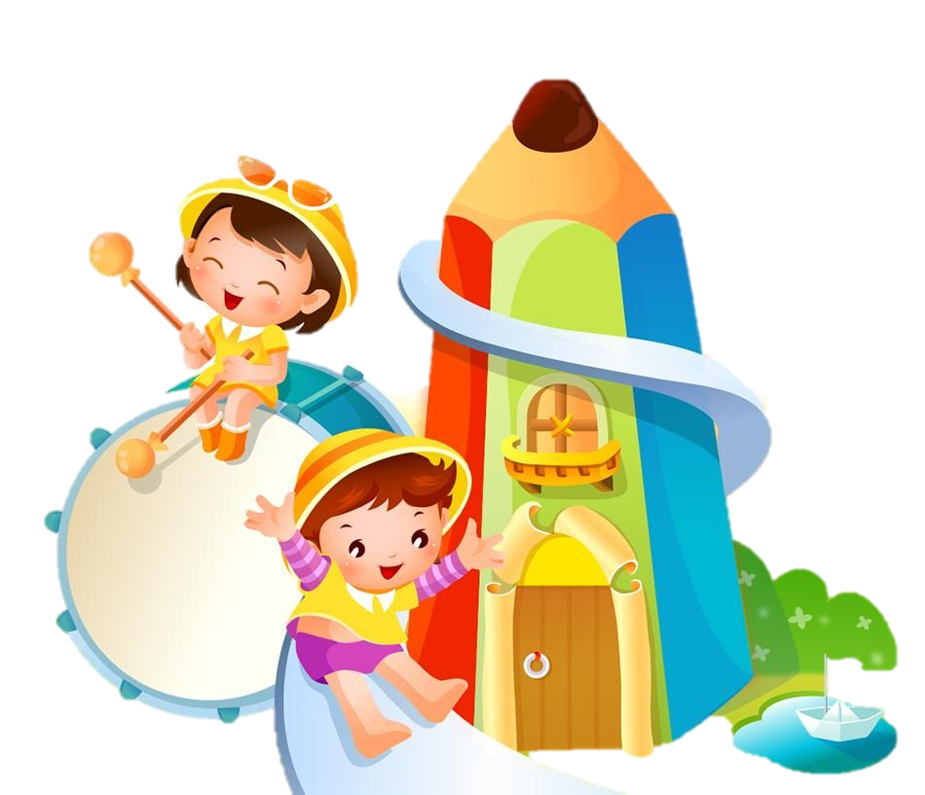

3. Theo em, khổ thơ cuối ý nói gì?
a. Trong trang sách có tiếng sóng vỗ.
b. Trong trang sách có mây trời đang bay.
c. Trong trang sách có nhiều điều thú vị về cuộc sống.
c. Trong trang sách có nhiều điều thú vị về cuộc sống.

Slide 29

4.Tìm những tiếng có vần giống nhau ở cuối các dòng thơ.
KHI TRANG SÁCH MỞ RA
Khi trang sách mở ra
Khoảng trời xa xích lại
Bắt đầu là cỏ dại
Thứ đến là cánh chim
Sau nữa là trẻ con
Cuối cùng là người lớn.
Trong trang sách có biển
Em thấy những cánh buồm
Trong trang sách có rừng
Với bao nhiêu là gió.
lại
Trang sách còn có lửa
Mà giấy chẳng cháy đâu
Trang sách có ao sâu
Mà giấy không hề ướt.
Trang sách không nói được
Sao em nghe điều gì
Dạt dào như sóng võ
Một chân trời đang đi.
(Nguyễn Nhật Ánh)
dại
đâu
sâu
gì
đi

Slide 30
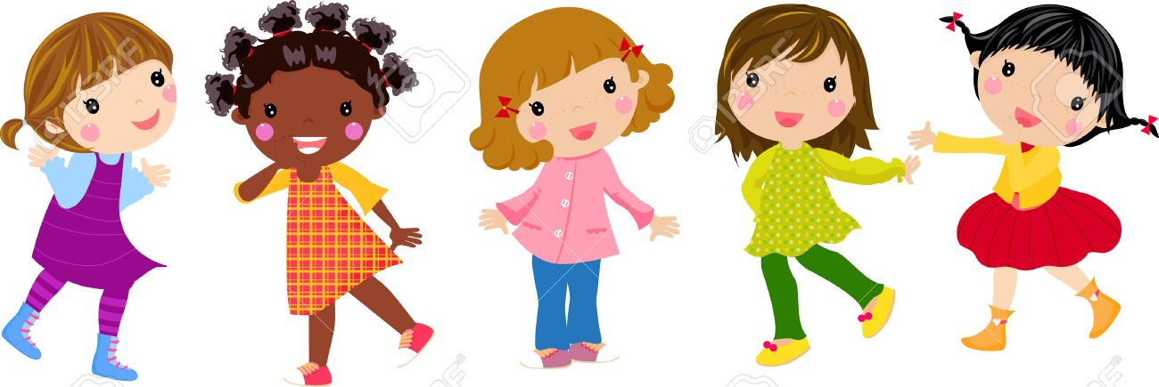
LUYỆN ĐỌC LẠI

Slide 31
KHI TRANG SÁCH MỞ RA
Khi trang sách mở ra
Khoảng trời xa xích lại
Bắt đầu là cỏ dại
Thứ đến là cánh chim
Sau nữa là trẻ con
Cuối cùng là người lớn.
Trong trang sách có biển
Em thấy những cánh buồm
Trong trang sách có rừng
Với bao nhiêu là gió.
1
Trang sách còn có lửa
Mà giấy chẳng cháy đâu
Trang sách có ao sâu
Mà giấy không hề ướt.
Trang sách không nói được
Sao em nghe điều gì
Dạt dào như sóng võ
Một chân trời đang đi.
(Nguyễn Nhật Ánh)
3
2
4

Slide 32
LUYỆN TẬP THEO
VĂN BẢN ĐỌC

Slide 33

1. Tìm các từ ngữ chỉ sự vật trong khổ thơ thứ hai hoặc thứ ba.
Trong trang sách có biển
Em thấy những cánh buồm
Trong trang sách có rừng
Với bao nhiêu là gió.
Trang sách còn có lửa
Mà giấy chẳng cháy đâu
Trang sách có ao sâu
Mà giấy không hề ướt.
trang sách
biển
Trang sách
lửa
cánh buồm
giấy
trang sách
rừng
Trang sách
ao
gió
giấy

Slide 34
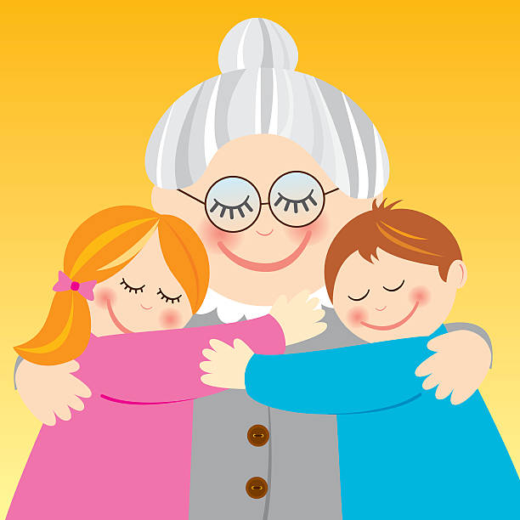
2. Đặt một câu về một cuốn truyện.
M: Truyện Tích Chu nói về tình cảm bà cháu.

Slide 35




Vận dụng
- Hoàn thành bài tập 2 vào vở ô li tiếng Việt.
- Nâng niu, giữ gìn các cuốn sách.
- Nói về những cuốn truyện em thích cho người thân nghe.

